Slide 1
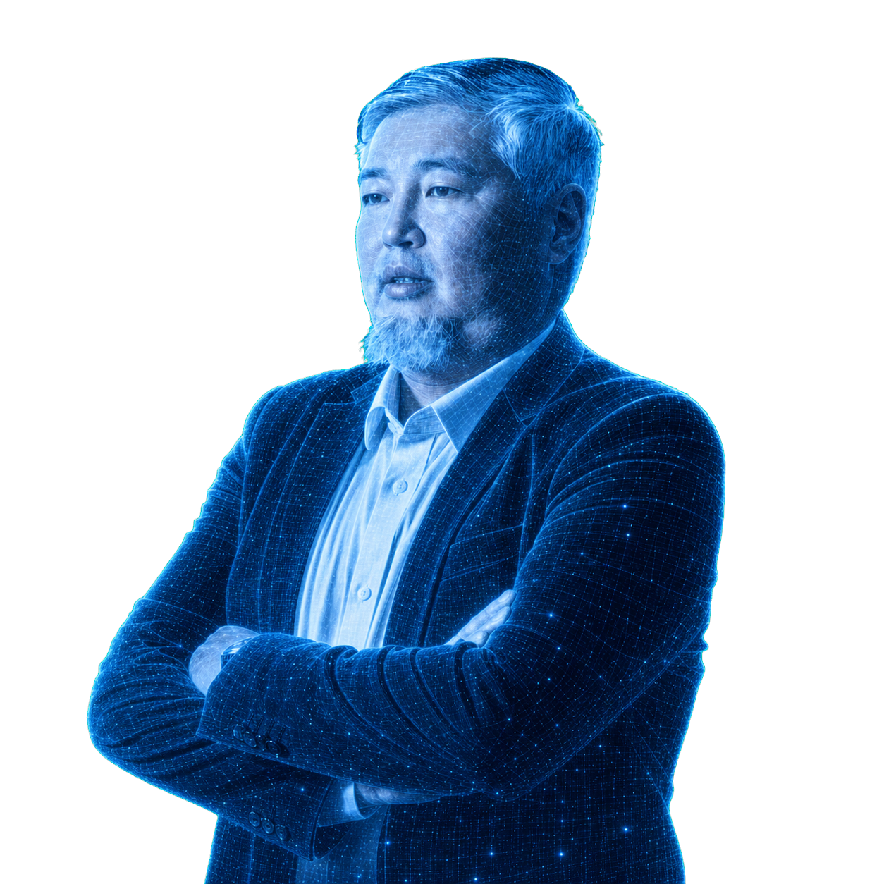
SUPER AGENT · 2026 ROADMAP
超级智能体
新版四阶段规划
基于最新四阶段规划与8个核心场景
1 数字分身
→
2 智能伙伴
→
3 持续在场
→
4 全局调度
ROADSHOW DECK · 2026.09.02
Notes:
开场强调：这不是8个孤立功能，而是同一个个人智能体从代表我、替我办事、与我同在，到在满足每个个体基础上完成全局调度的成长。

Slide 2
THE EVOLUTION
同一个智能体，四次能力跃迁
每一阶段保留前一阶段能力，并新增一种决定性能力。
01
02
03
04
数字分身
智能伙伴
持续在场
全局调度
代表我
＋
替我办事
＋
与我同在
＋
个体优先，全局协作
身份 · 人格 · 记忆 · 授权
MCP · 任务 · 执行 · 回执
视觉 · 穿戴 · 情境 · 实时
个性化 · 协商 · 编排 · 调度
代表我 → 替我办事 → 与我同在 → 全局调度
SUPER AGENT · 8 CORE SCENARIOS
02
Notes:
四阶段名称和主题严格采用最新规划。第四阶段不是普通统一调度，而是个体需求先被满足，再形成全局协作。

Slide 3
CAPABILITY STACK
四个阶段，搭出完整能力大厦
个人大脑是底座；行动、在场与全局调度逐层叠加。
全局调度
个体方案 · 多智能体协商 · 全局资源调度
持续在场
视觉理解 · 可穿戴设备 · 连续情境 · 实时判断
智能伙伴
MCP能力网络 · 任务规划 · 现实行动 · 结果回执
数字分身
个人身份 · 人格 · 长期记忆 · 关系 · 授权
不能跳过个人身份与授权底座，也不能用全局效率覆盖个体需求。
SUPER AGENT · 8 CORE SCENARIOS
03
Notes:
没有数字分身，MCP只是通用自动化；没有MCP，视觉只是识别；没有个体方案，全局调度就会退化为统一安排。

Slide 4
01 数字分身
代表我
建立一个像我、懂我、可代表我的个人数字身份
通过身份复刻、长期记忆和授权治理，让数字分身在自然对话中持续理解用户，并在本人边界内延续关系。
身份复刻 · 长期记忆 · 授权治理
SUPER AGENT · 8 CORE SCENARIOS
04
Notes:
第一阶段重点不是数字人外观，而是可信个人身份。用户拥有它、维护它、授权它，并能随时纠正它。

Slide 5
SCENE 01 · DIGITAL AVATAR
诞生我的数字分身
核心价值：从操作软件，变成通过对话让数字分身持续理解我。
用户只需要说
“我最近开始负责一个新项目，
把它加入我的工作经历。”
01
02
03
04
理解变化
定位配置
展示影响
本人确认
→
→
→
识别新的经历
资料 · 使命 · 关系
哪些场景会变化
统一更新权威状态
不找菜单
不填复杂表单
不理解系统结构
核心结果
系统负责理解、整理和更新；普通用户只需对话并确认关键结果。
SUPER AGENT · 8 CORE SCENARIOS
05
Notes:
这一页必须讲清：独立H5只是载体，对话式持续维护才是价值。用户不需要学会管理软件，只要像平时交流一样告诉数字分身自己的变化。

Slide 6
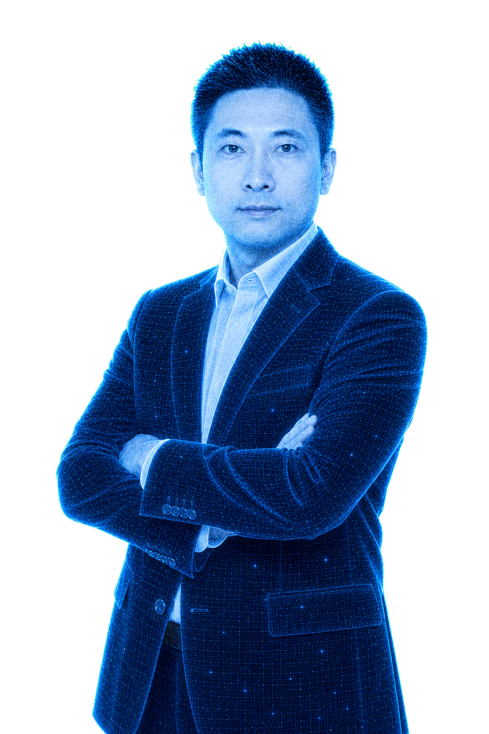
SCENE 02 · RELATIONSHIP CONTINUITY
替我持续陪伴粉丝
不是普通客服，而是在本人边界内，让每一位粉丝被持续记住。
关系连续
“你上次说正在准备
第一次公开演讲，
现在进行得怎么样了？”
透明身份 · 记忆同意 · 披露边界
数字分身
粉丝
一次问答 → 被记住的关系 → 持续陪伴 → 重要事项交回本人
SUPER AGENT · 8 CORE SCENARIOS
06
Notes:
强调数字分身透明表明身份，粉丝决定是否允许记忆。它延续关系，但不能制造虚假亲密、泄露隐私或作出未授权承诺。

Slide 7
02 智能伙伴
替我办事
办公
日程
沟通
从“能代表我说话”到“能替我把事情办成”
第二阶段只建设MCP连接与行动能力。用户表达目标，智能伙伴负责拆解、调用服务、处理异常并交付结果。
地图
智能伙伴
MCP
出行
支付
目标理解 · MCP编排 · 异常恢复 · 结果回执
酒店
餐饮
SUPER AGENT · 8 CORE SCENARIOS
07
Notes:
第二阶段不出现摄像头、视觉或可穿戴。所有场景都由用户主动表达目标，智能伙伴通过数字上下文和MCP行动。

Slide 8
SCENE 03 · GOAL TO RESULT
我只说一句，它把整件事办完
用户表达结果，智能伙伴接管步骤。
用户目标
01
02
03
规划菜单
采购点餐
协调时间
“今晚父母来家里吃饭，
帮我安排一下。”
偏好与健康
餐饮与购物
日历与通讯
04
05
06
已知上下文
准备环境
处理异常
交付回执
时间 · 预算 · 家庭关系
饮食偏好 · 过敏风险 · 授权
智能家居
替代与续办
结果与费用
结果：晚餐已安排 · 家人已通知 · 异常已处理 · 费用可追溯
SUPER AGENT · 8 CORE SCENARIOS
08
Notes:
场景来自原“我只说一句，它把整件事办完”，但移除耳机和现场感知。核心是目标理解、多MCP编排、异常自动替代，以及需要时把高风险决定交回用户。

Slide 9
SCENE 04 · MCP JOURNEY
一句话，它把我送到目的地
多个出行服务，被编排成一条连续行动链。
一句话出发
“明天下午去上海见客户，
帮我把行程安排好。”
01
02
03
04
05
日程
→
交通
→
路线
→
住宿
→
同步
时间窗口
航班／高铁
地图／打车
地址／偏好
日历／通知
日程 · 预算 · 座位
酒店 · 客户地址 · 同行人
动态变化
延误／拥堵／取消 → 重算整段行程 → 在授权内改签、接驳、住宿与通知
不依赖摄像头或持续佩戴设备
SUPER AGENT · 8 CORE SCENARIOS
09
Notes:
标题去掉“不用打开任何App”，避免提前进入第三阶段。这里证明第二阶段已经能通过多个MCP把一次复杂出行从目标推进到结果。

Slide 10
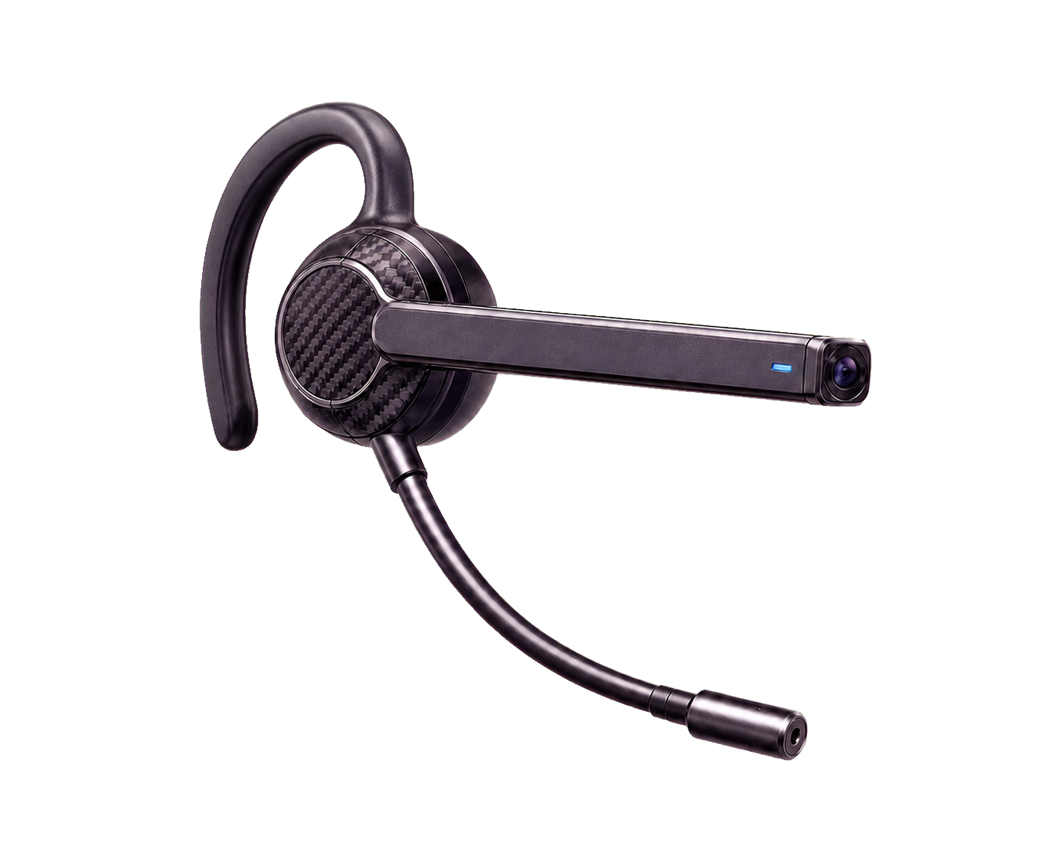
03 持续在场
与我同在
人物
从“等我告诉它”到“它看见我正在经历什么”
在MCP行动力之上加入视觉和可穿戴设备，持续理解人物、环境与事件，只在真正有价值的时刻出现。
环境
事件
视觉理解 · 第一人称情境 · 实时判断 · 现场行动
SUPER AGENT · 8 CORE SCENARIOS
10
Notes:
持续在场不是持续打扰。它要低打扰地保持情境，在关系重逢、谈判等关键时刻把记忆、判断和行动连接起来。

Slide 11
SCENE 05 · RELATION MEMORY
再次见面，它替我记得你
识别一张脸，更要接回与这个人的完整关系。
耳边私密提示
关系
共同经历
“这可能是陈晨。
你们上次在深圳产品大会见过，
你答应发给他的渠道资料还没有完成。”
承诺
未完成事项
识别置信度 86%
可能是谁 ≠ 已确认身份
边界
不可披露信息
看见对方 → 接回关系 → 提醒承诺 → 用户确认 → 通过MCP继续完成事情
SUPER AGENT · 8 CORE SCENARIOS
11
Notes:
视觉识别只能给出可能性，不能替代身份确认。真正价值是把人物识别与关系记忆、未完成承诺和披露边界结合起来。

Slide 12
SCENE 06 · CONTINUOUS PRESENCE
会议中的第二大脑
不是会后纪要，而是一条贯穿会前、会中、会后的协作链。
01
02
03
04
05
会前
会中
判断
行动
写回
人物 · 项目 · 报价 · 目标底线
→
连续理解对话、数字、条款和态度
→
发现冲突、遗漏、风险与承诺
→
调资料、记条款、排会议、建任务
→
确认事项、未决问题、关系变化
现场提醒
“交付日期比上次确认提前了两周，尚未讨论追加成本。”
能力组合
视觉持续理解 ＋ MCP行动
最终商务决定仍由用户作出
SUPER AGENT · 8 CORE SCENARIOS
12
Notes:
强调第三阶段新增的是现场理解与持续在场；第二阶段的MCP作为行动底座被继续调用。智能伙伴提供依据，重大商务判断仍由本人作出。

Slide 13
04 全局调度
跨智能体的全局协作系统
先满足每个个体，再实现全局调度与协作
超级元梦
超级元梦先为每个人形成符合其目标、偏好、利益与边界的个性化方案，再寻找协作交集并调度现实资源。
服务
组织
个体A
个体C
个体建模 · 个性化方案 · 多方协商 · 全局调度
个体B
SUPER AGENT · 8 CORE SCENARIOS
13
Notes:
第四阶段的核心不是统一管理，而是个体价值先闭环。每个人仍由自己的智能伙伴代表，超级元梦只在各方方案可接受时组织全局协作。

Slide 14
CORE PRINCIPLE
个体价值先闭环，全局协作再发生
全局方案必须同时对每个人成立，也对整体协作成立。
个体 A
目标 / 偏好 / 时间 / 边界
个性化方案
先对这个人成立
协作交集
全局
调度
共同可接受
个体 B
利益 / 成本 / 资源 / 风险
个性化方案
先对这个人成立
个体 C
家庭 / 健康 / 位置 / 授权
个性化方案
先对这个人成立
不是所有人接受同一个方案，而是每个人都获得适合自己的结果，整体同时更高效。
SUPER AGENT · 8 CORE SCENARIOS
14
Notes:
这一页是全套PPT最重要的第四阶段解释。全局调度不是一刀切，而是先生成A、B、C各自可接受的个性化方案，再计算交集、协商并形成全局调度。

Slide 15
SCENE 07 · HIDDEN OPPORTUNITY
发现一场还没有被任何人说出口的合作
先证明合作分别对双方有价值，再促成跨智能体协作。
用户 A 的个体方案
用户 B 的个体方案
需要渠道能力
希望缩短建设周期
预算与时间有限
拥有渠道资源
正在寻找新方向
投入不能影响主业
超级元梦
双方个性化价值都成立
有限披露 → 边界协商 → 真人会面
A获得的价值
B获得的价值
减少三周建设时间
风险和投入可接受
获得新的行业入口
回报与投入相匹配
结果：不是强行撮合，而是把双向价值成立的隐藏互补变成真实合作
SUPER AGENT · 8 CORE SCENARIOS
15
Notes:
系统先分别计算A和B的收益、成本、时间与边界。只有双方都有可接受方案，才进入有限披露和协商。超级元梦不是为了促成合作而牺牲任何一方。

Slide 16
SCENE 08 · CITY ORCHESTRATION
城市级变化发生前，超级元梦已经开始调度
先为每个人生成差异化方案，再用真实需求调度城市资源。
赶高铁
带孩子
预算敏感
行动不便
城市资源调度
优先时间确定性
少等待、安全接驳
地铁／公交／拼车
无障碍与医疗支持
• 不同出口与批次
• 接驳／网约／公交
汇聚真实
个体需求
• 餐饮／住宿
• 医疗／无障碍
• 持续动态重排
全局方案不是覆盖个人方案，而是由所有个人方案共同形成
强降雨 × 数万人散场 × 有限运力
SUPER AGENT · 8 CORE SCENARIOS
16
Notes:
先讲四类用户收到四种不同方案，再讲这些方案汇总出的真实需求如何驱动交通、餐饮、住宿和医疗资源调度。整体效率不能牺牲个体安全与关键需求。

Slide 17
CUMULATIVE CAPABILITY
四阶段能力叠加，同一套可信底座贯穿始终
能力不断扩大，用户对身份、数据和行动的最终控制始终不变。
能力层
数字分身
智能伙伴
持续在场
全局调度
身份、人格与长期记忆
关系连续与授权代理
MCP现实服务与任务执行
视觉与连续现场理解
跨智能体个性化协作
全局资源调度
用户拥有身份和数据
授权范围内自主执行
重大事项交回本人
全过程可追溯
SUPER AGENT · 8 CORE SCENARIOS
17
Notes:
总结能力叠加，同时重申共同底座：用户拥有身份和数据、授权内自主、重大事项交回本人、全过程可追溯。第四阶段同样不能突破这些原则。

Slide 18
最终，我们交付的不是一个更会聊天的AI
而是一个能代表我、替我办事、与我同在的智能伙伴
以及一个在满足每个个体基础上，实现 全局调度
8个场景，讲清同一次成长
数字分身
智能伙伴
持续在场
全局调度
代表我 → 替我办事 → 与我同在 → 个体优先的全局调度
SUPER AGENT · 8 CORE SCENARIOS
18
Notes:
最后回收：数字分身建立个人身份，智能伙伴连接现实服务，持续在场进入用户现场，超级元梦则在满足每个个体的基础上实现全局协作。

